Slide 1
The Magic of Coaching
13 maart 2025
19.30u in Thomas More Campus Turnhout
Campus Blairon 800, Turnhout
Inschrijven via Polaris

Slide 2
Programma
19.30u Inloop in de foyer en eerste kennismaking bij een welkomsdrankje
20.00u Welkom in het auditorium
20.10u Keynote Peggy De Prins
20.40u Ludiek intermezzo rond coaching
21.00u Korte voorstelling van de 3 trajecten
21.30u Bezoek aan de 3 organisaties tijdens de receptie in de foyer
Doelgroep: Rotariërs, HR-managers, bedrijfsleiders, kandidaat coaches, …

Slide 3
Peggy De Prins
Het ontwikkelen van coachingcompetenties gebeurt niet alleen binnen de muren van een bedrijf of via een klassieke opleiding.
Het kan ook via vrijwilligerswerk.
Deze vorm van leren is een TRIPLE WIN voor
bedrijf
werknemers
mensen in een kwetsbare situatie

Slide 4
Nieuwkomers begeleiden naar: 1/ Opleiding
2/ Stageplaats
3/ Job
Getuigenis John Boks
Getuigenis Mohamad
Jongeren laten ervaren dat ze zelf verantwoordelijk
zijn voor hun keuzes
Schuppen
Getuigenissen jongeren
Empowerment van mensen
in kansarmoede en
vergroten van hun netwerk
Brief van Ness aan John
Getuigenissen

Slide 5
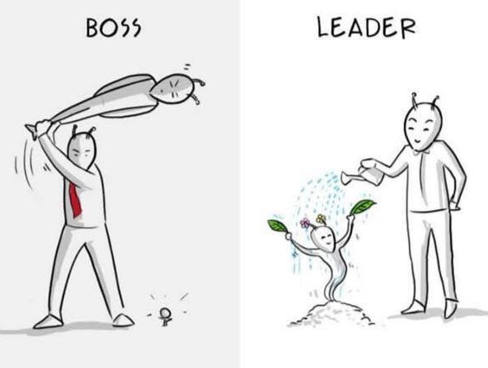
vrijwilligers GETUIGEN
Notes:
In het filmpje getuigen enkele jonge professionals wat de opleiding en buddy zijn voor hen betekent.
Ook de quote van Peggy Van Casteren, hoofd CSR Johnson&Johnson Benelux in ‘Ondernemen’ van Etion spreekt boekdelen.

Slide 6
The Magic of Coaching
Bijlagen

Slide 7
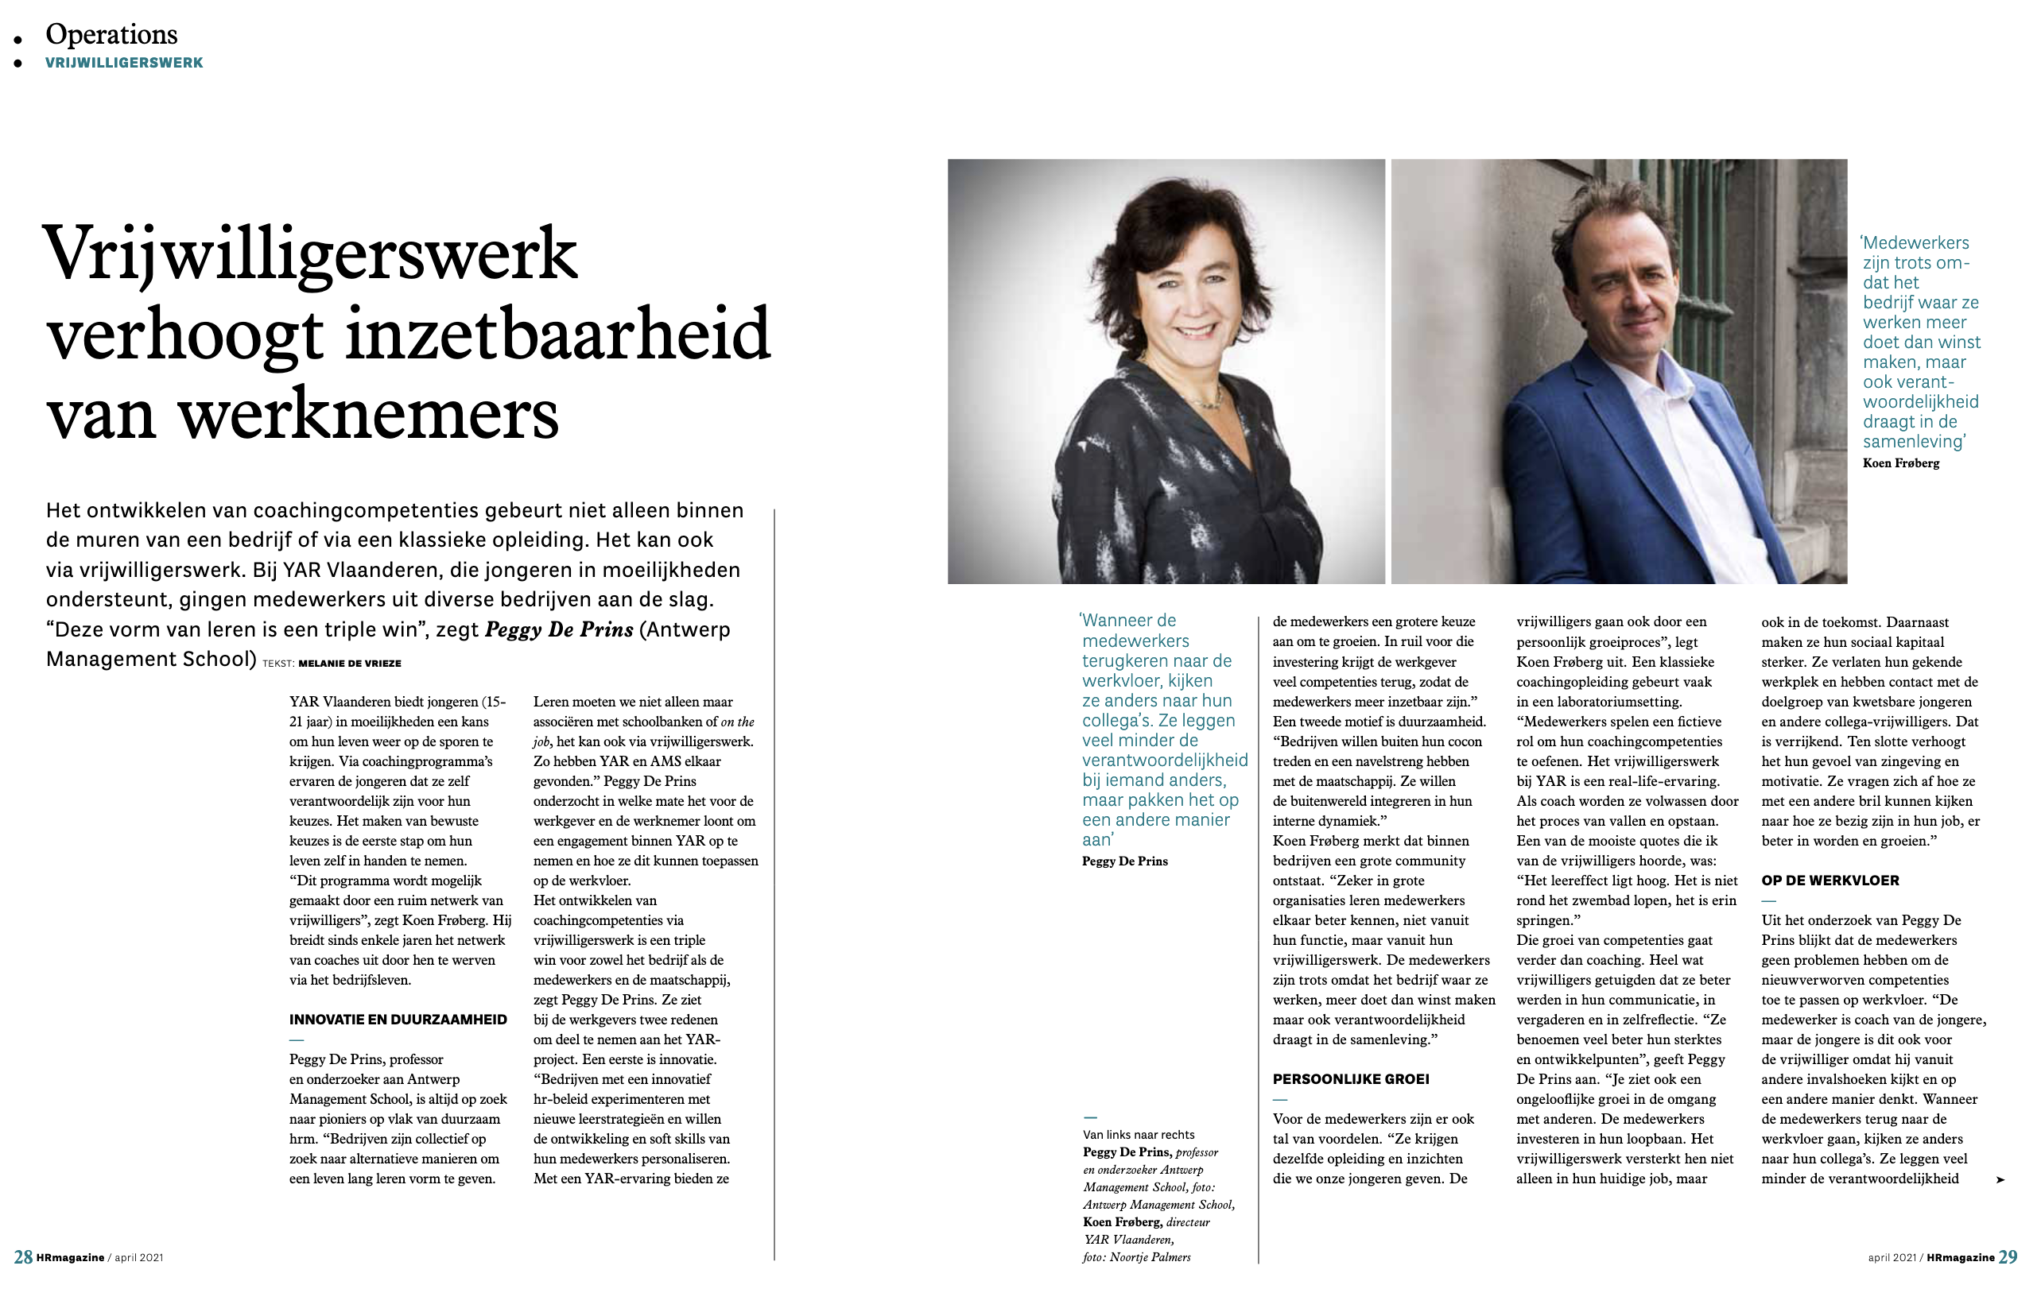

Slide 8
buddy’s, coaches & mentoren
bouwen een vertrouwensrelatie
ondersteunen mensen vanuit hun eigen krachten,
zodat ze
voelen dat ze de moeite waard zijn
hun leven weer in eigen handen nemen omdat ze positief omringd worden
kiezen voor persoonlijke groei & hiervoor de nodige stappen zetten

Slide 9
 | Amaryllis | Buddywerking ArmenTeKort | YAR Vlaanderen
Doelgroep | Werkzoekende, hoger opgeleide nieuwkomers | Alleenstaanden & gezinnen in kansarmoede 16 – 55 jaar | Jongeren tussen 17 en 21 jaar
Doel van coaching | Begeleiden naar: 1/ Opleiding 2/ Stageplaats 3/ Job | Empowerment van mensen in kansarmoede en vergroten van hun netwerk | Jongeren laten ervaren dat ze zelf verantwoordelijk zijn voor hun keuzes
Profiel coach | Mentor met beroepservaring en netwerk om te delen | Veerkrachtige burgers vanaf 18 jaar, werknemers, jong gepensioneerden | Iedereen vanaf 21 jaar, geen diplomavereisten of eerdere ervaring
Opleiding coaches | Niet verplicht, wel aan te raden via Duo for A Job - 4 dagen in Antwerpen | Verplichte opleiding ‘Krachtgericht Verbinden’ Turnhout: 1) 4 theoretische workshops (sociale kaart,wat betekent kansarmoede, onbevooroordeeld kijken en vertrouwen opbouwen, krachtgericht werken) 2) 2 praktijksessies | Verplicht: 1) 2,5 dag voor voortraject of 2) 5 dagen voor residentiële training Coaching 3) 2,5 dag voor natraject 4) 1,5 dagen voor residentiële training Wonen
Coachingstraject – Tijdsbesteding | Regelmatige check-in Wekelijks of 2-wekelijks | Eerste half jaar: wekelijks 1u Nadien: tweewekelijks 1u Face-to-face en telefonische ontmoetingen Begeleiding van de trajecten door een professional: -driemaandelijks telefonisch opvolgingsgesprek -maandelijkse intervisie -permanente helplijn voor vragen -masterclasses -ontmoetingsmomenten | Afhankelijk van welke fase: 1) Voortraject: wekelijks telefonisch contact met 1-3 jongeren, aanwezig op min 5 oriëntatieavonden, voorbereiding- en vertrekdag 2) Trainingsweek: residentiële trainingsweek 6 dagen 3) Natraject: 1 telefonisch contact, “Face-to-Face: 1 contact per week, maandelijkse groep- en coachbijeenkomst 4) Wonen: 4 residentiële trainingsdagen YAR wonen
Duur Coachingstraject | +- 6 maanden | Minimum één jaar en max. twee jaar We zien soms vriendschappen groeien die na het begeleid traject blijven bestaan. | 1) Voortraject: 10 weken 2) Trainingsweek Coaching: 11 dagen 3) Natraject: 34 weken 4) Trainingsweek Wonen: 4,5 dagen
Contactact! | amaryllisproject@hotmail.com turnhout@duoforajob.be | armentekort@blenders.be T. 0475 464 211 (Suzy Maes) | koen.froberg@yarvlaanderen.be T. 0495 572 482
Social Media | https://www.rotaryturnhout.be/amaryllis/ https://www.duoforajob.be/en/homepage/ Getuigenis John Boks Getuigenis Mohamad | www.armentekort.be/kempen Getuigenissen Brief van Ness aan John | Schuppen Getuigenissen jongeren www.yarvlaanderen.be

